Slide 1
Touch-screen

Slide 2
Touch-Screen 이란?
디스플레이에 표시되어 있는 버튼을 손가락으로 접촉하는 것만으로 컴퓨터를 대화적, 직감적으로 조작함으로써 누구나 쉽게 사용할 수 있는 입력 장치
사용자 인터페이스의 다양화
  키보드를 통한 텍스트 입력
  마우스를 이용하여 포인팅 디바이스에 의한 GUI 입력
  다양한 포인팅 디바이스를 GUI입력
터치스크린을 사용하는 장점
  MISS INPUT의 감소
  간단하게 직감적 조작
  소형, 경량화
터치스크린에 필요한 기본기능
  터치 입력의 유무 판단 기능 (Touch Sensor)
  터치입력이 있을 때의 좌표검지 기능
  컴퓨터와의 INTERFACE등으로 생각할 수 있다

Slide 3
Touchscreen device driver 설치
1. Udev (device driver node의 naming 및 생성 프로그램) 파일 생성 (in target board)
$ vim /etc/udev/rules.d/95-ads7846.rules
-파일안에 밑의 코드 붙여넣기
SUBSYSTEM==“input”, ATTRS{name}=="ADS7846 Touchscreen", ENV{DEVNAME}=="*event*", SYMLINK+="input/touchscreen"
2. Udev파일 저장 후, Load SPI driver
$ sudo modprobe spicc
$ sudo modprobe fbtft_device name=odroidc_tft32 rotate=270 gpios=reset:116,dc:115 speed=32000000 cs=0
3. Load touchscreen driver
$ sudo modprobe –r ads7846
$ sudo modprobe ads7846
4. 확인
$ ls –l /dev/input/touchscreen

Slide 4
INPUT device driver 정보 확인
$ cat /proc/bus/input/devices
I : Bus=0000 Vendor=0000 Product=0000 Version=0000
N : Name=“ADS7846 Touchscreen”
P : Phys=spi0.1/input0
S: Sysfs=/devices/platform/spicc/spi_master/spi0/spi0.1/input/input6
U: Uniq=
H : Handlers=mouse1 event4
.
.
.
Device name
연결된 handler

Slide 5
Touch-screen 입력
#include <stdio.h>
#include <stdlib.h>
#include <unistd.h>
#include <fcntl.h>
#include <linux/input.h>
int main(void) {
int fd;
struct input_event ie;
int x, y, pressure;
fd = open(“/dev/input/event4”, O_RDWR); //event는 기기에 따라 1이나 4 될수잇음
if(fd<0) return -1;
while(1) {
read(fd, &ie, sizeof(struct input_event));
if(ie.type==3) {
if(ie.code==0) x=ie.value;
else if(ie.code==1) y=ie.value;
else if(ie.code==24) pressure=ie.value;
printf(“x = %d, y= %d, pressure=%d\n”, x, y, pressure);
}
}
close(fd);
return 0;
}
LCD 누를 시 terminal 창에 좌표값이 뜨는 지 확인
event 발생시간
linux/input.h
struct input_event {
struct timeval time;
unsigned short type;
unsigned short code;
unsigned int value;
};
event 종류
(e.g., 마우스 이동, touch)
발생 이벤트의 세부 정보 종류 (e.g., 좌표값, 압력 크기)

Slide 6
Touch-screen: calibration

Slide 7
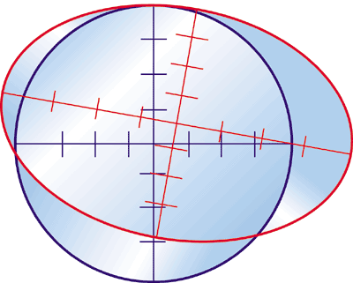
Alignment errors of TS to LCD
e.g.
LCD : 320 x 320
TS : 480 x 240
Touchscreen
LCD

Slide 8
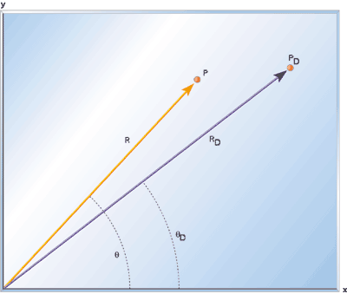
Vector
We need to transform P to P_{D}.

Slide 9


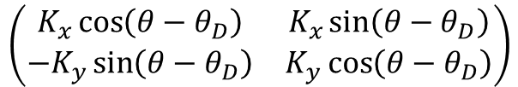

Math
(주의: 실제로는 원점이 다를 수 있음)
변환행렬

Slide 10
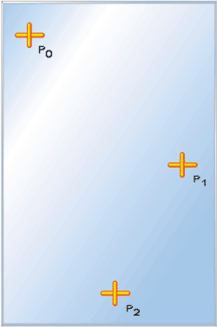


Calibration
x
y
원점이 다를 수 있으므로, (Xt, Yt) 만큼 이동 가정
마찬가지로,
모르는 값 6개 ➔ 좌표 3개의 식에서 연립방정식 풀이
이 값을 알면 LCD상의 X,Y좌표를 알 수 있다.
LCD 좌표
P0=(XD0, YD0), P1=(XD1, YD1), P2=(XD2,YD2)
입력 받은 TS 좌표
Q0=(X0, Y0), Q1=(X1, Y1), Q2=(X2,Y2)

Slide 11
일반 해

Slide 12
#include <stdio.h>
#include <stdlib.h>
#include <unistd.h>
#include <fcntl.h>
#include <sys/ioctl.h> /* for ioctl */
#include <sys/mman.h> /* for mmap */
#include <sys/types.h>
#include <linux/fb.h> /* for fb_var_screeninfo, FBIOGET_VSCREENINFO */
#include <linux/input.h>
#define FBDEVFILE "/dev/fb2"
float a, b, c, d, e, f, k;
unsigned short *pfbdata;
int rpixel;
int offset;
int fd, fbfd;
struct fb_var_screeninfo fbvar;
struct input_event ie;
typedef unsigned char ubyte;
unsigned short makepixel(ubyte r, ubyte g, ubyte b) {
return (unsigned short)(((r >> 3) << 11) | ((g >> 2) << 5) | (b >> 3));
}
typedef struct _Point {
int x;
int y;
}Point;

Slide 13
void setCalibration() {
int i, j, tt, pressure;
int x[3], y[3], xd[3] = { 50, 150, 300 }, yd[3] = { 100, 50, 200 };
unsigned short red = makepixel(255, 0, 0);
for (tt = 0; tt < 3; tt++) {
for (i = -5; i < 5; i++) {
offset = (yd[tt] + i) * fbvar.xres + xd[tt];
*(pfbdata + offset) = red;
offset = yd[tt] * fbvar.xres + xd[tt] + i;
*(pfbdata + offset) = red;
}
while (1) {
read(fd, &ie, sizeof(struct input_event));
if (ie.type == 3) {
if (ie.code == 0) x[tt] = ie.value;
else if (ie.code == 1) y[tt] = ie.value;
else if (ie.code == 24) pressure = ie.value;
if (pressure == 0)break;
}
}
//printf("%d %d\n%d %d\n", xd[tt], yd[tt], x[tt], y[tt]);
pressure = -1;
}
k = ((x[0] - x[2])*(y[1] - y[2])) - ((x[1] - x[2])*(y[0] - y[2]));
a = ((xd[0] - xd[2])*(y[1] - y[2])) - ((xd[1] - xd[2])*(y[0] - y[2]));
b = ((x[0] - x[2])*(xd[1] - xd[2])) - ((xd[0] - xd[2])*(x[1] - x[2]));
c = (y[0] * ((x[2] * xd[1]) - (x[1] * xd[2]))) + (y[1] * ((x[0] * xd[2])- (x[2] * xd[0]))) + (y[2] * ((x[1] * xd[0]) - (x[0] * xd[1])));
d = ((yd[0] - yd[2])*(y[1] - y[2])) - ((yd[1] - yd[2])*(y[0] - y[2]));
e = ((x[0] - x[2])*(yd[1] - yd[2])) - ((yd[0] - yd[2])*(x[1] - x[2]));
f = (y[0] * ((x[2] * yd[1]) - (x[1] * yd[2]))) + (y[1] * ((x[0] * yd[2])- (x[2] * yd[0]))) + (y[2] * ((x[1] * yd[0]) - (x[0] * yd[1])));
a = a / k; b = b / k; c = c / k;
d = d / k; e = e / k; f = f / k;
}

Slide 14
void clearLcd() {
int i, j;
for (i = 0; i < 240; i++) {
for (j = 0; j < 320; j++) {
offset = i * 320 + j;
*(pfbdata + offset) = 0;
}
}
}
void makeLineBox(Point start, Point end, unsigned short color){
int i, j, tmp;
if (start.x > end.x) {
tmp = start.x;
start.x = end.x;
end.x = tmp;
}
if (start.y > end.y) {
tmp = start.y;
start.y = end.y;
end.y = tmp;
}
for (j = start.x; j < end.x; j++) {
offset = start.y * 320 + j;
*(pfbdata + offset) = color;
offset = end.y * 320 + j;
*(pfbdata + offset) = color;
}
for (i = start.y; i < end.y; i++) {
offset = i * 320 + start.x;
*(pfbdata + offset) = color;
offset = i * 320 + end.x;
*(pfbdata + offset) = color;
}
}

Slide 15
int main(void) {
int pressure = -1;
int ret, t, i, j;
Point get, start, end;
int x1, x2, y1, y2;
fbfd = open(FBDEVFILE, O_RDWR);
if (fbfd < 0) {
perror("fbdev open");
exit(1);
}
ret = ioctl(fbfd, FBIOGET_VSCREENINFO, &fbvar);
if (ret < 0) {
perror("fbdev ioctl");
exit(1);
}
if (fbvar.bits_per_pixel != 16) {
fprintf(stderr, "bpp is not 16\n");
exit(1);
}
pfbdata = (unsigned short *)mmap(0, fbvar.xres*fbvar.yres * 16 / 8, PROT_READ | PROT_WRITE, MAP_SHARED, fbfd, 0);
if ((unsigned)pfbdata == (unsigned)-1) {
perror("fbdev mmap");
exit(1);
}
fd = open("/dev/input/event4", O_RDONLY);
if (fd < 0) return -1;
printf("start\n");
clearLcd();
setCalibration();
clearLcd();
unsigned short red = makepixel(255, 0, 0);

Slide 16
while(1){
read(fd, &ie, sizeof(struct input_event));
if (ie.type == 3) {
if (ie.code == 0) {
get.x = ie.value;
}
else if (ie.code == 1) {
get.y = ie.value;
}
else if (ie.code == 24) {
pressure = ie.value;
if (pressure==0) {
//printf("start\n");
start.x = a*get.x+b*get.y+c;
start.y = d*get.x+e*get.y+f;
break;
}
}
}
}

Slide 17
while(1){
read(fd, &ie, sizeof(struct input_event));
if (ie.type == 3) {
if (ie.code == 0) {
get.x = ie.value;
}
else if (ie.code == 1) {
get.y = ie.value;
}
else if (ie.code == 24) {
pressure = ie.value;
if (pressure==0) {
//printf("start\n");
end.x = a*get.x+b*get.y+c;
end.y = d*get.x+e*get.y+f;
break;
}
}
}
}
makeLineBox(start, end, red);
close(fd);
close(fbfd);
return 0;
} // end of main

